Slide 1

「지능화 파일럿 프로젝트」프로젝트 설계
채혈 튜브 자동 분류를 위한 딥러닝 기반 프로그램 설계
2021. 09. 23
2020254005
김 성 웅

Slide 2
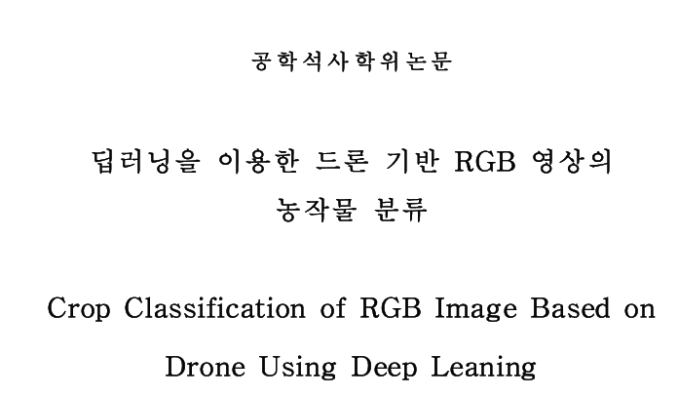
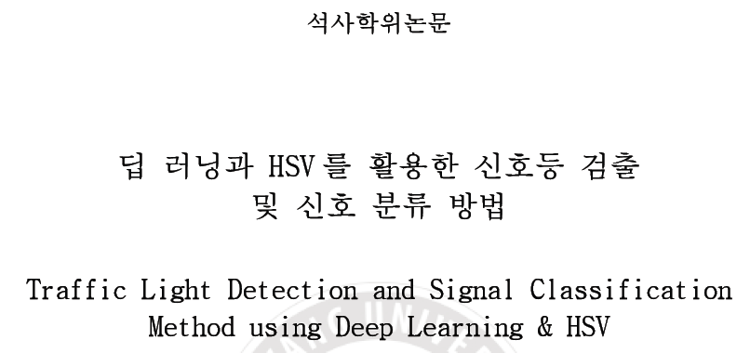
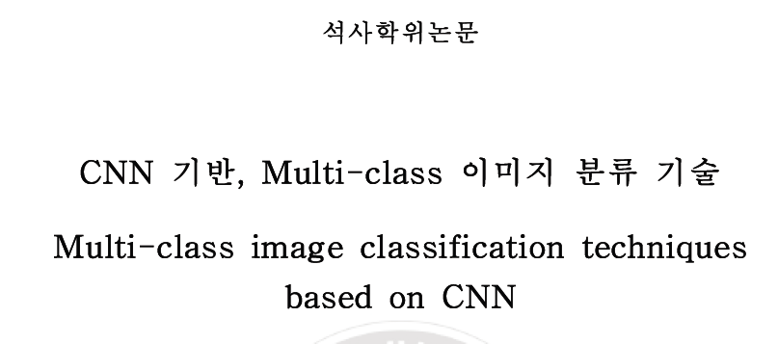
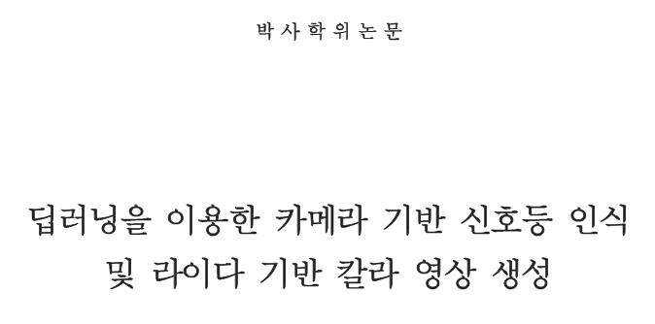
이번주 진행 사항
세부일정
진행사항 1) 논문 수집 및 정독

Slide 3

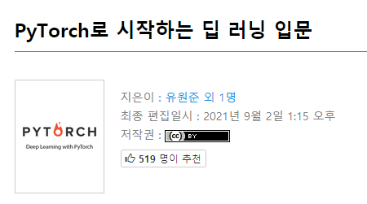
이번주 진행 사항
세부일정
진행사항 2) 참고자료 문헌 조사

Slide 4
다음주 진행 예정 사항
세부일정
예정 사항 1) 데이터 수집을 위한 테스트 프로그램 개발
- 대량의 이미지 데이터를 자동으로 수집하기 위해 카메라 트리거 혹은 자체 센서 이용하여 자동 캡처 프로그램 개발
- 최소 종류별 500장 이상
예정 사항 2) 딥러닝 모델 선정을 위한 다양한 문헌 및 웹사이트 조사
- 사전조사를 통하여 최적의 딥러닝 모델 선정 및 환경 구성 수행

Slide 5
문제점 및 애로 사항
세부일정
문제점 및 애로 사항 1) 기존 논문의 정보성 부족
- 이전 관련 논문들을 정독하고 살펴 보았으나 실제 프로젝트를 진행함에 있어 방법적인 부분에 큰 도움이 되지 못함.
문제점 및 애로 사항 2) 장기 출장 및 과업무로 인한 진행 딜레이
- 데이터 수집 및 프로그램 코드 작성 시간 부족. 대안으로 현재 인터넷을 통해 e-book 및 웹사이트 정보 조사 중.

Slide 6
프로젝트 추진 일정
세부일정
세부 추진일정 | 주차 |  |  |  |  |  |  |  |  |  |  |  |  |  |  | 비고
 | 1 | 2 | 3 | 4 | 5 | 6 | 7 | 8 | 9 | 10 | 11 | 12 | 13 | 14 | 15
프로젝트 계획 수립
사전 자료 조사
시스템 설계 및 구성
테스트 데이터 수집 및 분류
딥러닝 모델 설계
모델 적용 프로그램 개발
적용 및 테스트
문제점 보완

Slide 7
감사합니다

